Slide 1

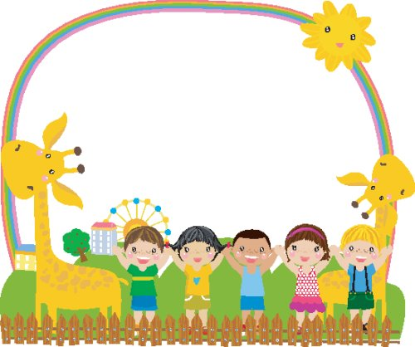
Đạo đức 2
Khởi động

Slide 2


Slide 3
Khởi động
Chia sẻ về một lần mắc lỗi mà em nhớ nhất.

Slide 4
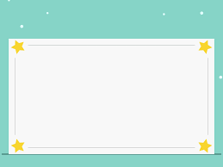
Đạo đức
Bài 6: Nhận lỗi và sửa lỗi (Tiết 1)

Slide 5

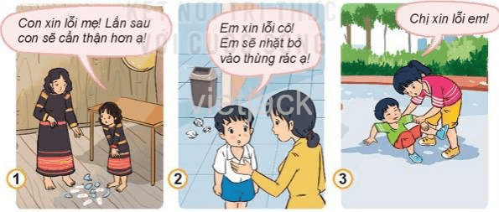
1. Quan sát tranh và trả lời câu hỏi:
KHÁM PHÁ
- Các bạn trong tranh mắc lỗi gì?
- Các bạn đã nhận lỗi và sửa lỗi như thế nào?

Slide 6
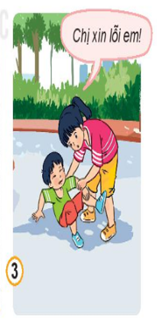
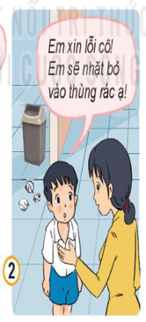
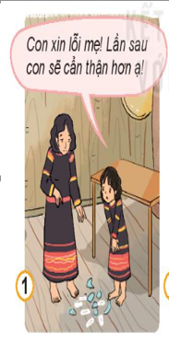

Slide 7



?
- Theo em, cần làm gì khi mắc lỗi?

Slide 8
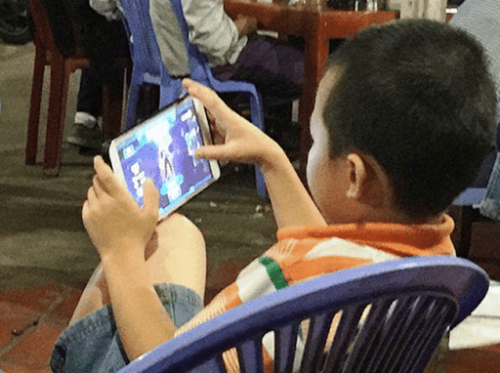
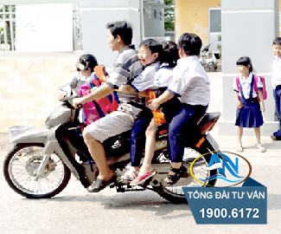

Slide 9
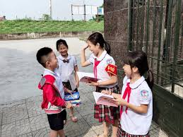
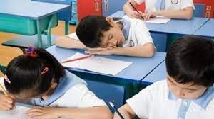

Slide 10
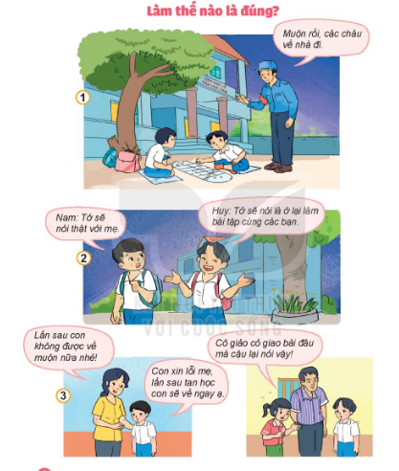
2. Kể chuyện theo tranh và trả lời câu hỏi:

Slide 11
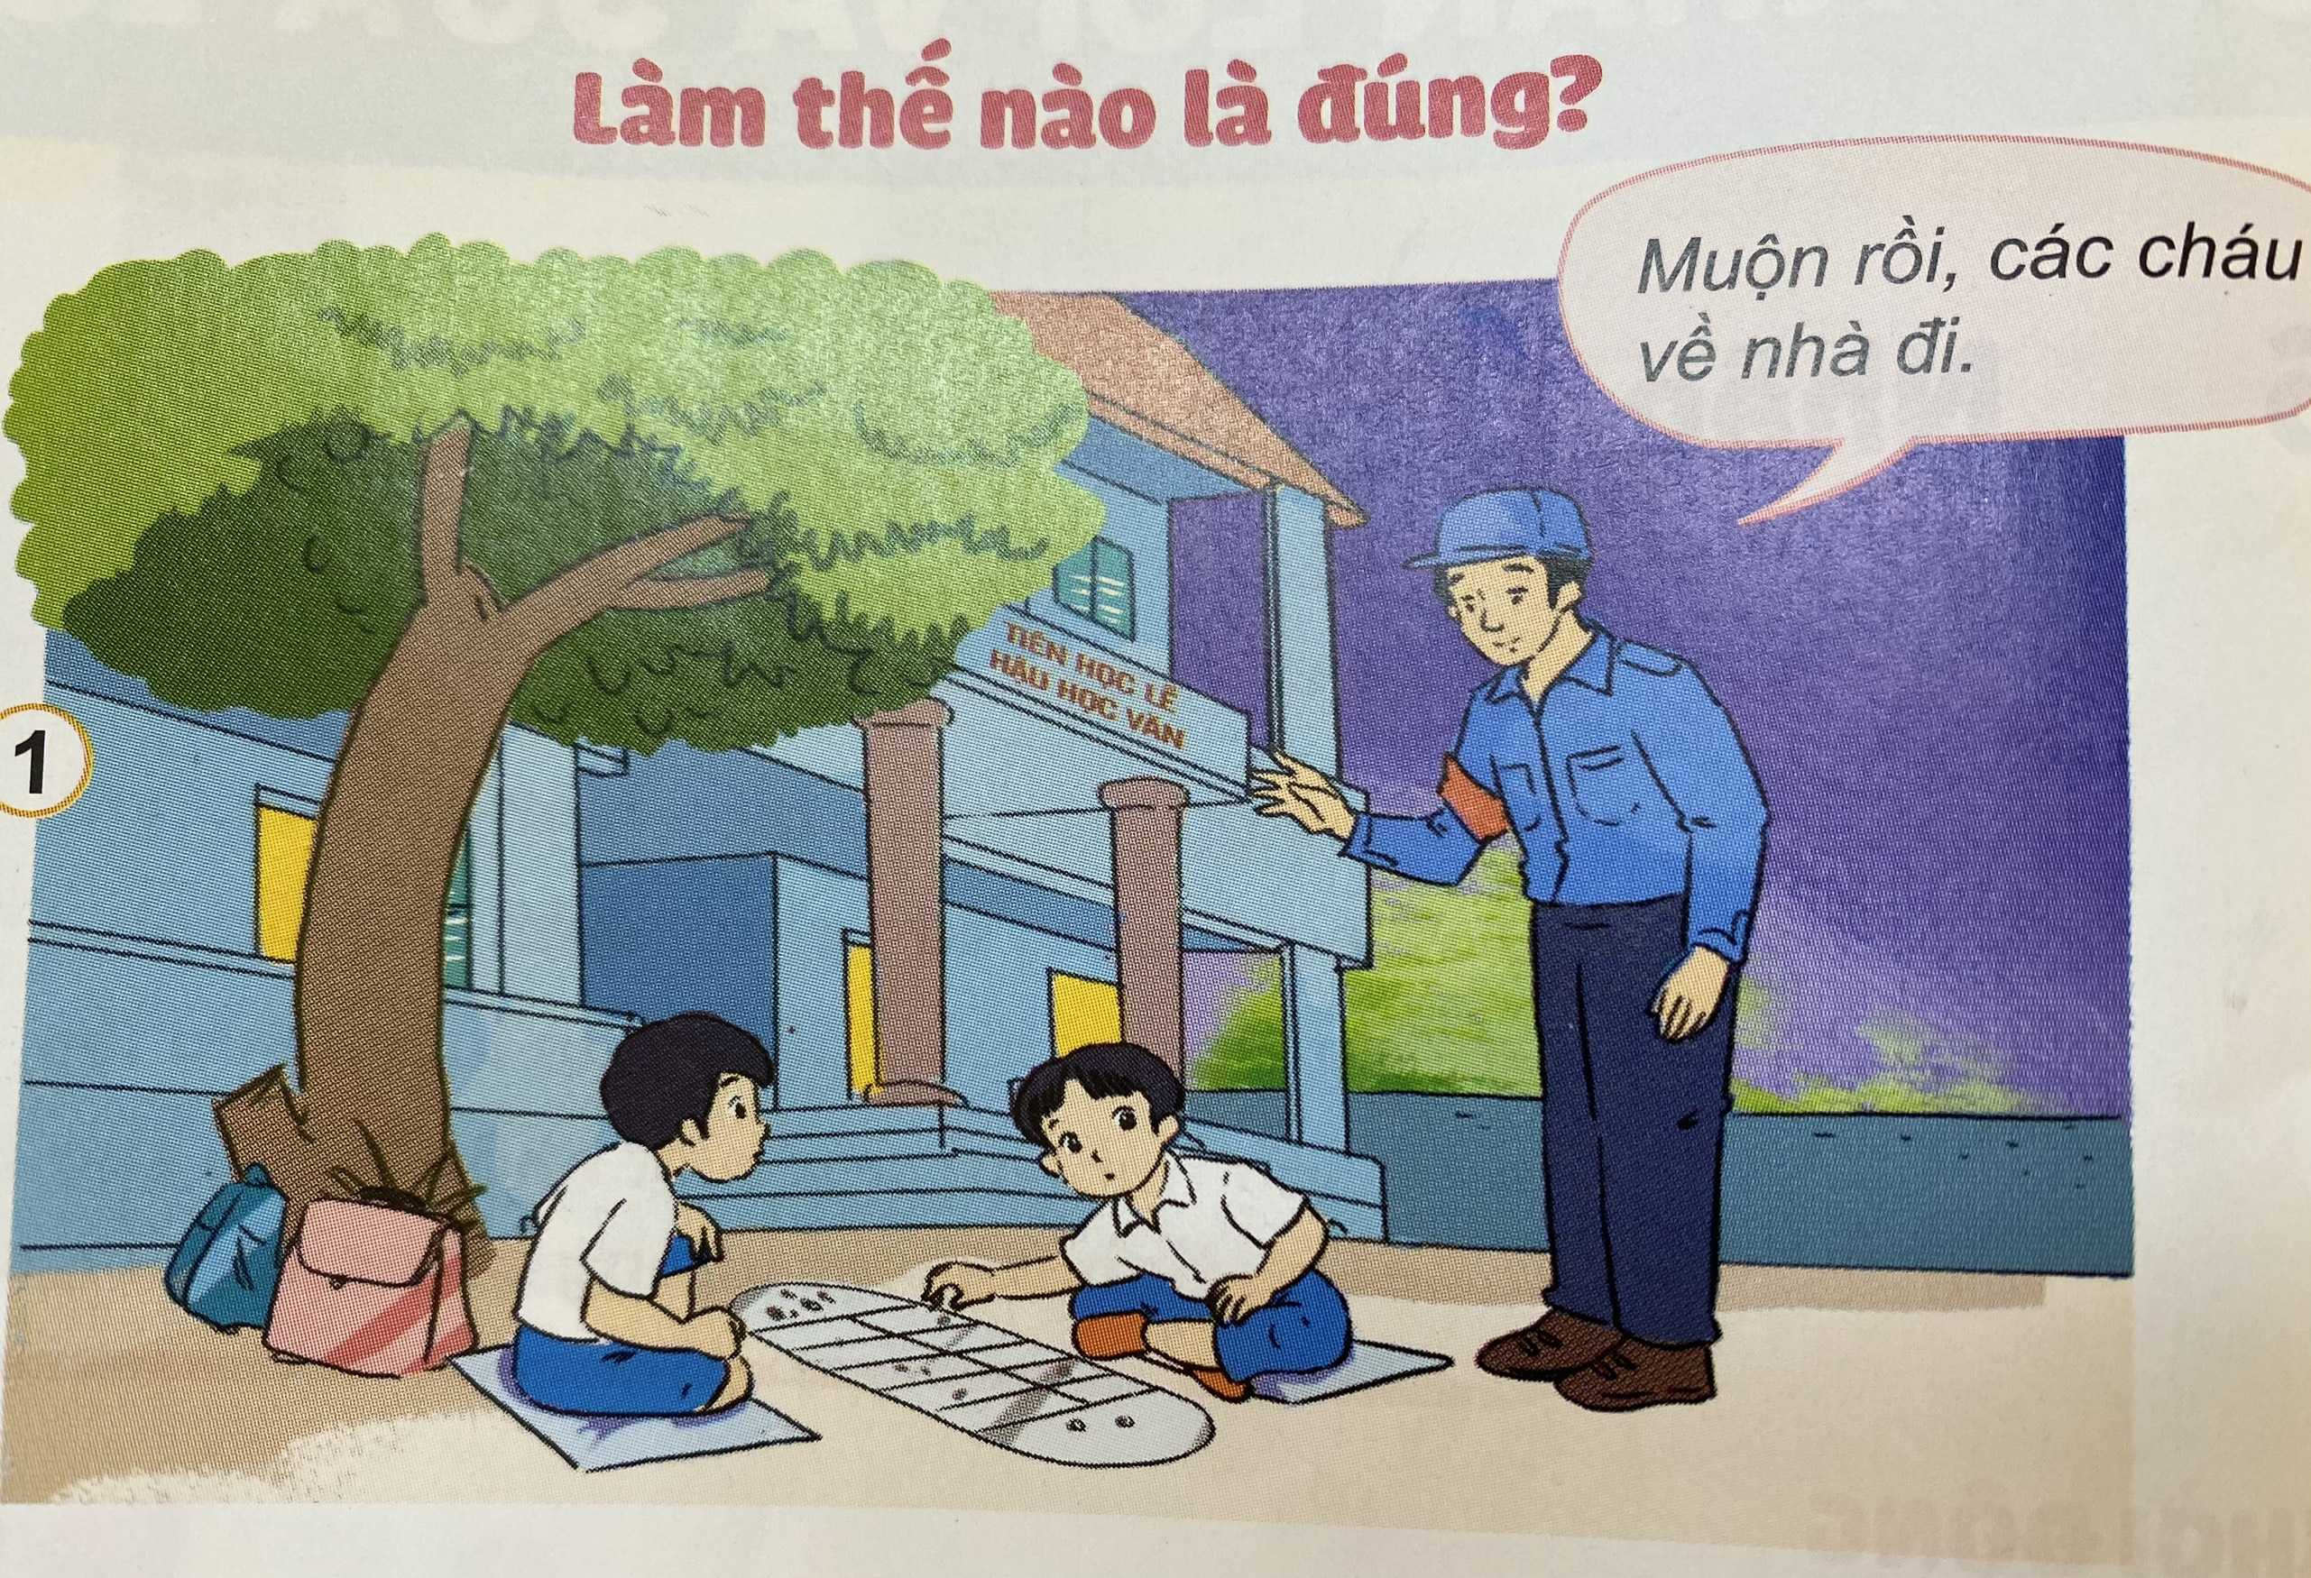

Slide 12
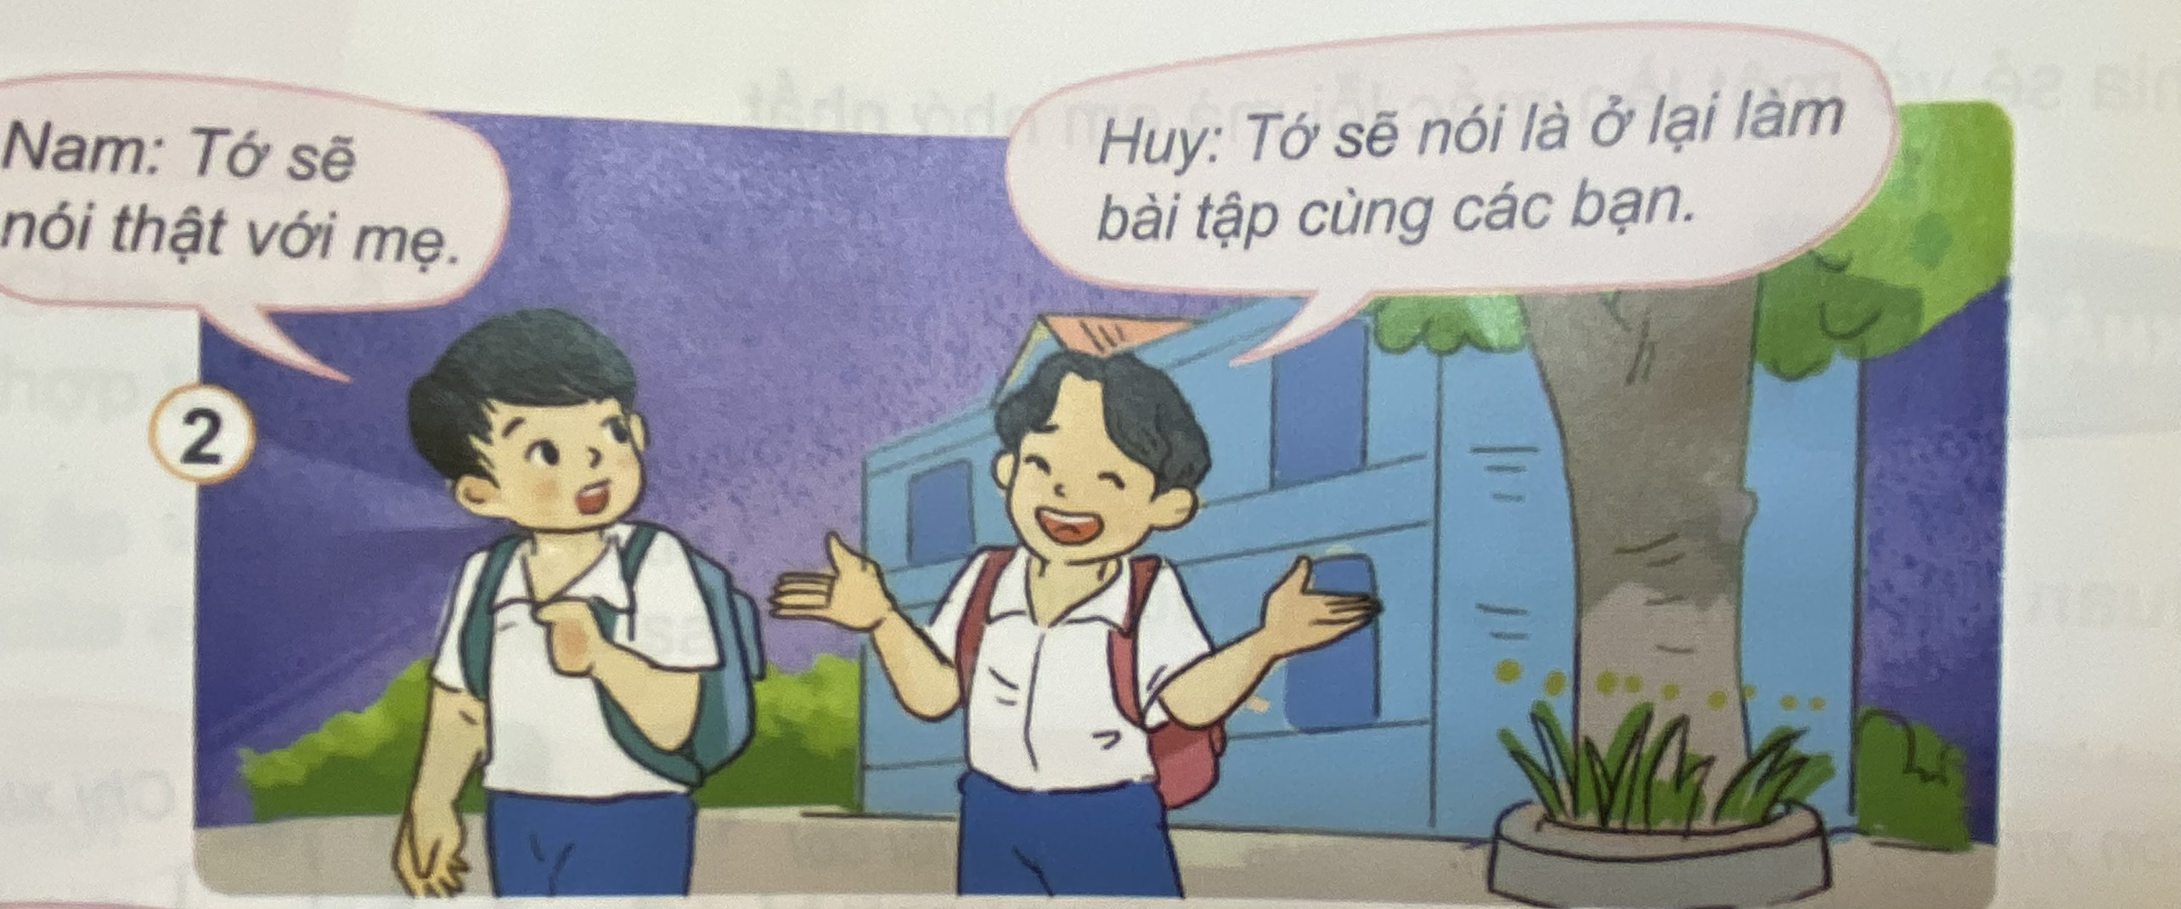

Slide 13
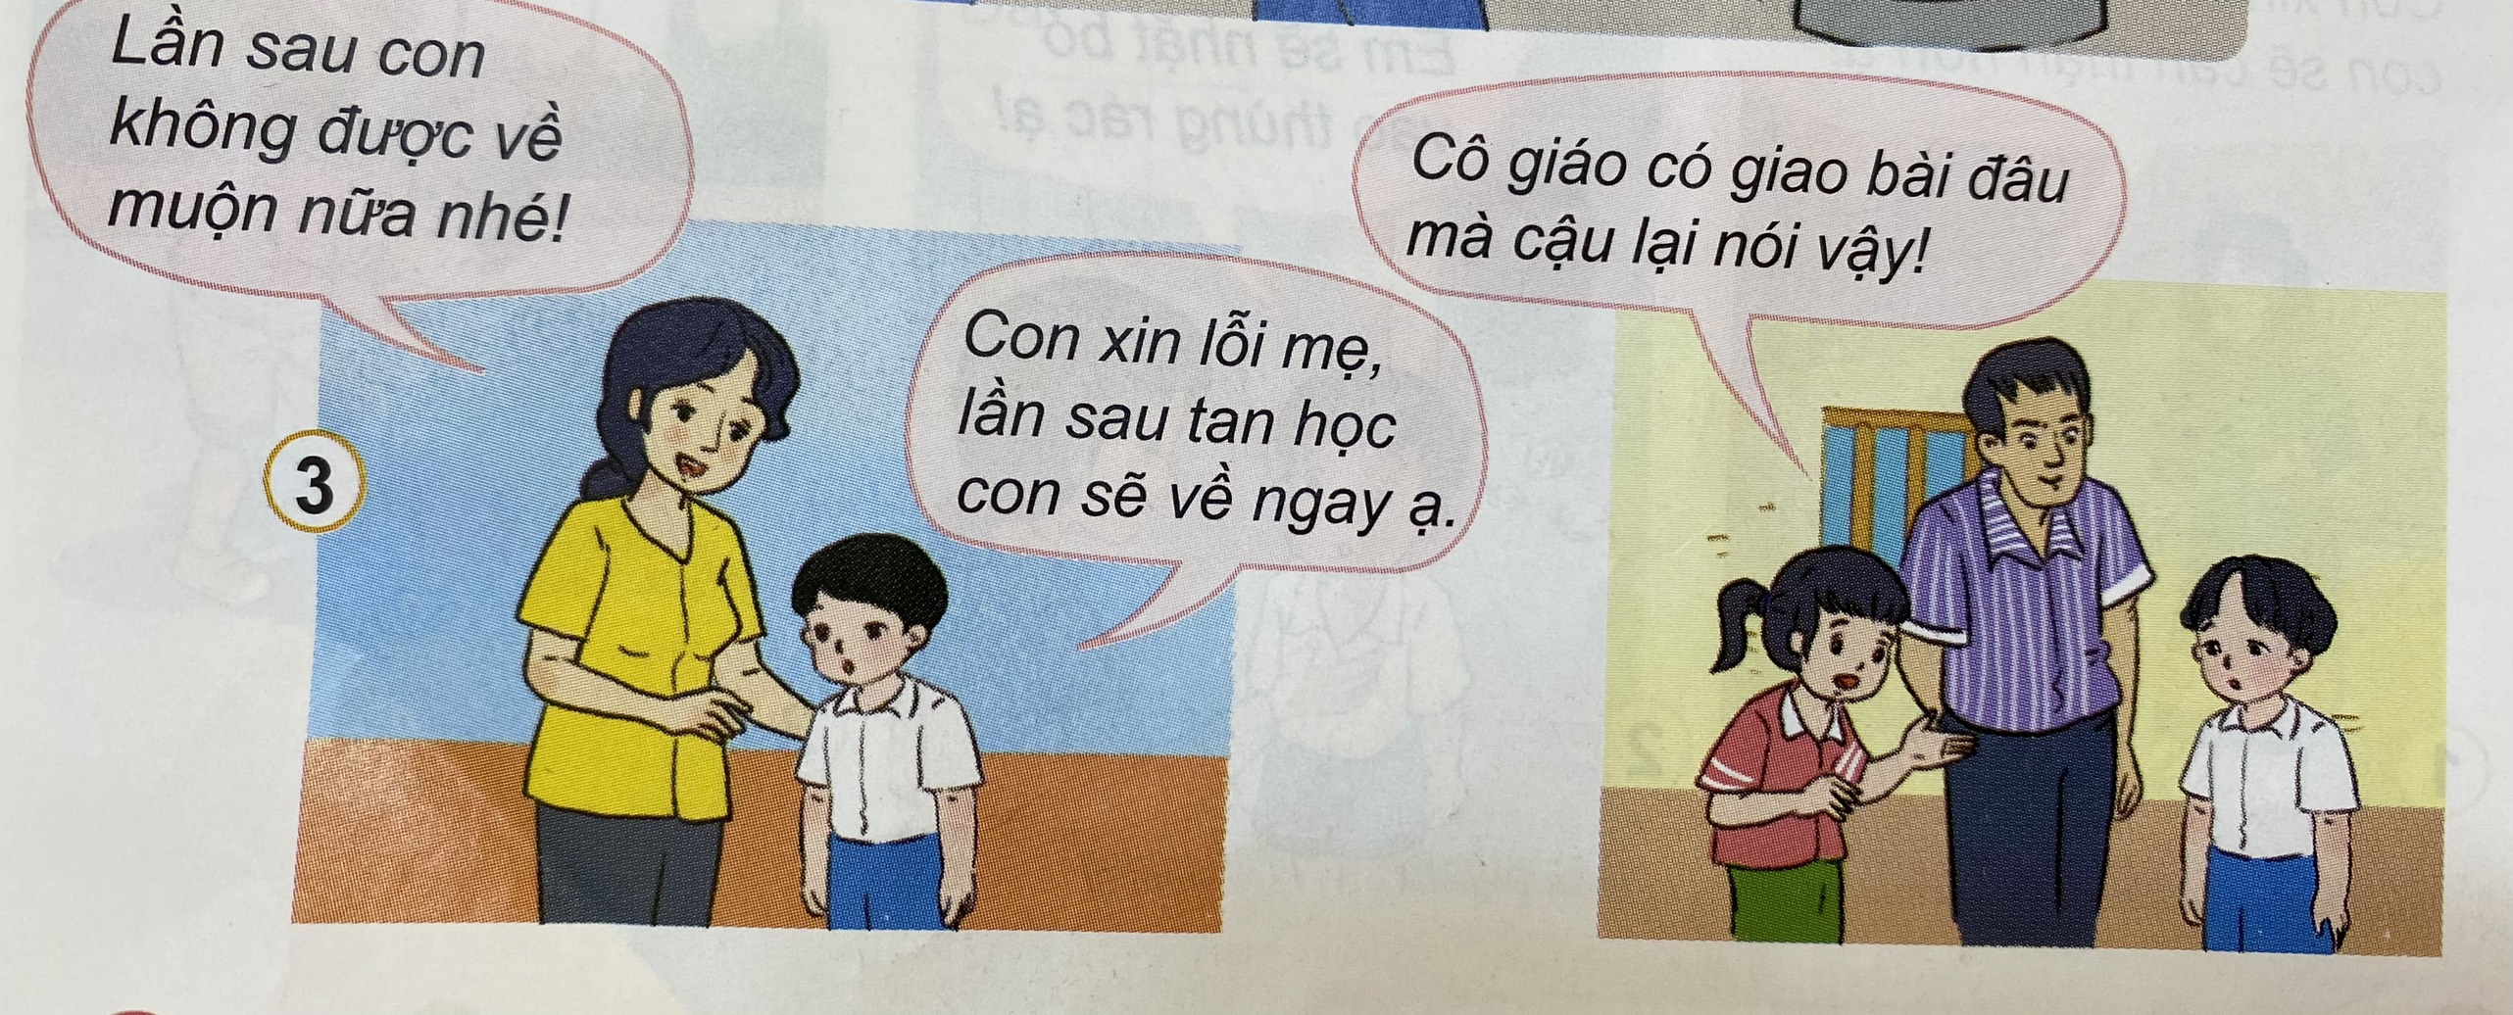

Slide 14


Slide 15
?
Câu 1: Vì sao mẹ của Nam vui vẻ tha lỗi?
A. Vì mẹ Nam dễ tính.
B. Vì mẹ Nam thương con.
C. Vì mẹ Nam nghĩ là lỗi nhỏ.
D. Vì Nam đã nhận lỗi và hứa sẽ không mắc lỗi.
Câu 2: Vì sao bố của Huy lại tức giận?
A. Vì Huy nói dối.
B. Vì Huy mải chơi thả diều.
C. Vì Huy chưa chăm chỉ.
D. Vì Huy còn đánh bạn.

Slide 16
?
1. Biết nhận lỗi và sửa lỗi sẽ mang lại điều gì?
- Được mọi người tin tưởng và yêu quý.
2. Nếu không biết nhận lỗi và sửa lỗi, điều gì sẽ xảy ra?
- Luôn lo lắng sợ mọi người phát hiện ra và không tin tưởng mình.

Slide 17

Biết nhận lỗi và sửa lỗi là việc làm cần thiết để được mọi người tin tưởng. Không biết nhận lỗi và sửa lỗi sẽ luôn lo lắng sợ bị người khác phát hiện, mọi người xung quanh sẽ không tin tưởng mình.

Slide 18
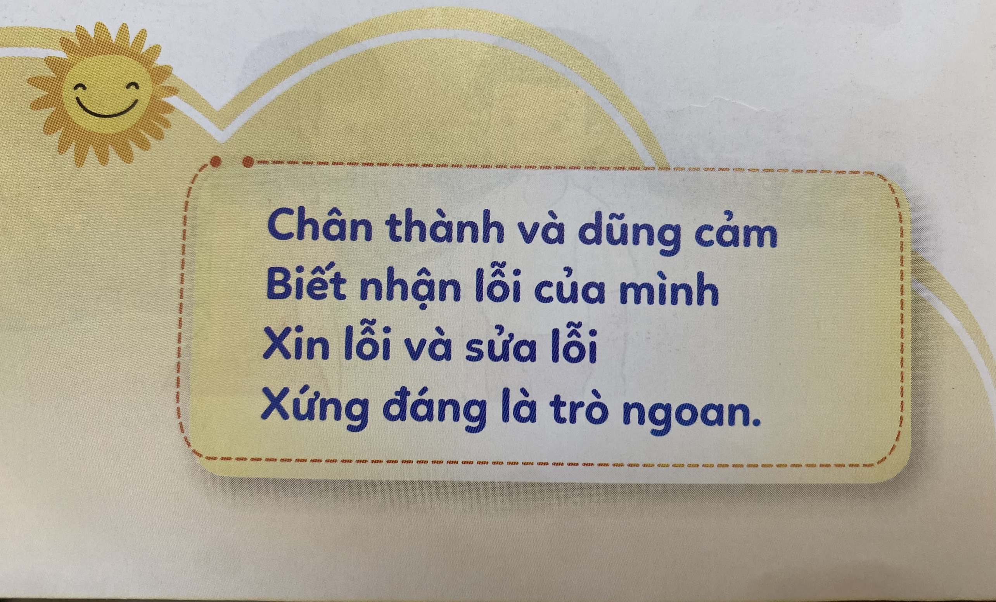

Slide 19
Bài tập 1. Đúng chọn Đ, sai chọn S.
Biết nhận lỗi và sửa lỗi giúp em:
Được mọi người tin tưởng.
Không cảm thấy lo lắng.
Cẩn thận hơn khi nói, làm việc.
Cảm thấy xấu hổ với mọi người.
Đ
Đ
Đ
S

Slide 20


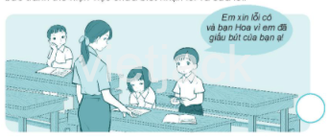

Bài tập 2. Chọn mặt cười hoặc mặt mếu tương ứng với mỗi tình huống sau.
Tranh 1:

Slide 21


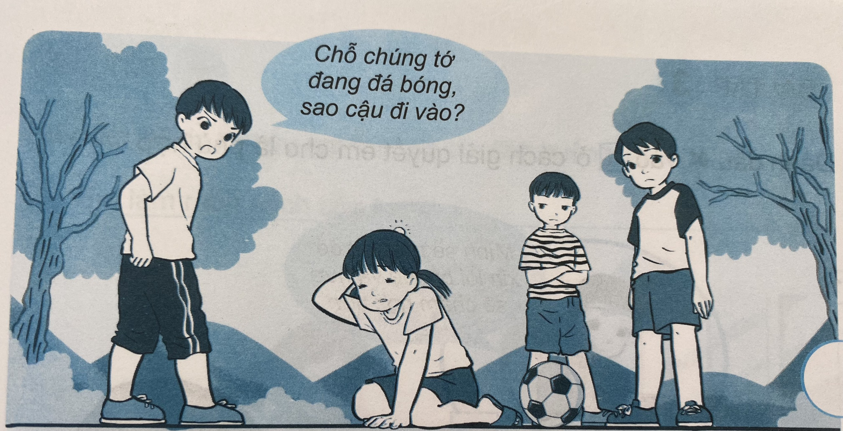

Bài tập 2. Chọn mặt cười hoặc mặt mếu tương ứng với mỗi tình huống sau.
Tranh 2:

Slide 22

CHÚC CÁC EM CHĂM NGOAN, HỌC GIỎI.

